Slide 1
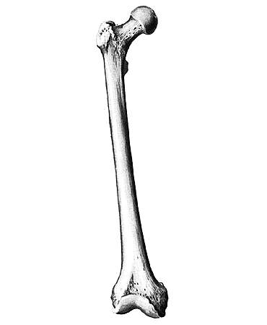
Федеральное государственное бюджетное образовательное учреждение высшего образования "Красноярский государственный медицинский университет имени профессора В.Ф. Войно-Ясенецкого" Министерства здравоохранения Российской Федерации Кафедра травматологии, ортопедии и нейрохирургии с курсом ПО
Тема: Переломы диафиза, проксимального и дистального отдела бедра
Выполнил клинический орденатор: Шарипов Ш.А.
Проверил профессор: Гатиатулин Р.Р.

Slide 2
Классификация
Переломы головки и шейки бедренной кости
Вертельные переломы бедренной кости
Переломы диафиза бедренной кости
Переломы мыщелков бедренной кости

Slide 3
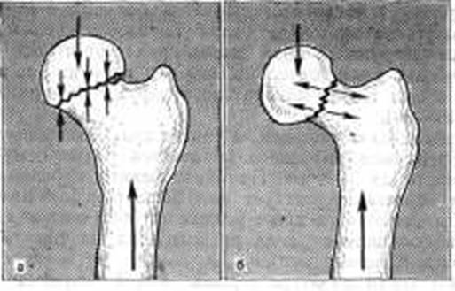
Переломы головки и шейки бедренной кости
В основном возникают у лиц пожилого и старческого возраста; у женщин в 2 раза чаще, чем у мужчин.
Этиология: в результате удара большого вертела о твердую поверхность.

Slide 4
Клиника и диагностика
Боль в области тазобедренного сустава.
Наружная ротация
Укорочение конечности
Симптом «прилипшей» пятки
Нарушение линии Розера – Нелатона, Шемакера, Ланге, треугольник Бриана.
Положительный симптом Аллиса.
Рентгенография

Slide 5
Наружная ротация

Slide 6
Нарушение линии Розера - Нелатона

Slide 7
Нарушение линии Шемакера

Slide 8
Линия Ланге

Slide 9
Симптом Аллиса

Slide 10
Рентгенограмма

Slide 11
Классификация преломов головки по АО

Slide 13
Классификация переломов шейки по АО

Slide 15
Лечение
Консервативное лечение:
Функциональное
Скелетное вытяжение
Оперативное лечение:
Погружной остеосинтез:
открытый;
закрытый.
Артродез
Эндопротезирование:
тотальное;
гемиартропластика.
Компрессионно - дистракционный остеосинтез
Межвертельная остеотомия

Slide 16
Скелетное вытяжение

Slide 17
Остеосинтез винтами

Slide 18
Остеосинтез перелома шейки бедра системой DHS (Dynamic Hip Screw - динамический бедренный винт)

Slide 19
Схема остеосинтеза по Г.А. Илизарову

Slide 20
Эндопротезирование

Slide 21
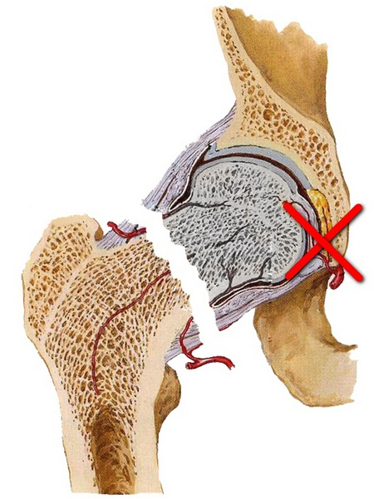
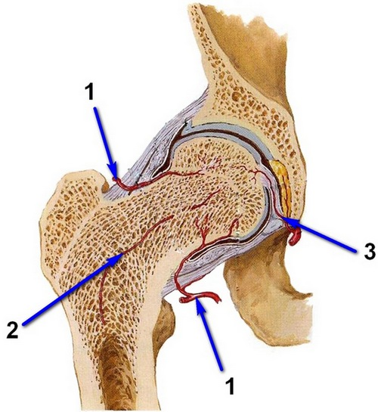
Осложнения
Асептический некроз головки бедренной кости
Ложный сустав

Slide 22
Вертельные переломы
В основном возникают у лиц пожилого и старческого возраста; у женщин в 2 раза чаще, чем у мужчин.
Этиология: в результате падения на бок или удара большого вертела о твердую поверхность.

Slide 23
Классификация

Slide 25
Клиника и диагностика
Сильная боль в области тазобренного сустава
Укорочение конечности
Ротация кнаружи
Резкая болезненная пальпация в области большого вертела
Рентгенограмма

Slide 26
Наружная ротация

Slide 27
Рентгенограмма

Slide 28
Лечение
Консервативное:
Скелетное вытяжение (1,5 – 2 мес.)
Функциональное (ходьба с помощью костылей без опоры 1,5 – 2 мес.)
Оперативное:
Погружной остеосинтез
ВЧКДО АВФ

Slide 29
Погружной ОС

Slide 30
Схема чрескостного остеосинтеза

Slide 31
Переломы диафиза бедренной кости
Этиология: возникают от сильного удара (деревом, тяжелым предметом, автомобилем) в область бедра.

Slide 32
Классификация
Простой спиральный
Простой косой
Простой поперечный
Клиновидный спиральный
Клиновидный фрагментарный
Сложный перелом (спиральный + детализация)
Сложный сегментарный
Сложный иррегулярный

Slide 33
По отделам

Slide 34
Клиника и диагностика
Боль в области бедра
Укорочение конечности
Ротация кнаружи
Симптом Климана (складка кожи над надколенником)
Рентгенограмма

Slide 35
Рентгенограмма

Slide 36
Лечение
Консеравтивное:
Скелетное вытяжение (6-8 нед.)
Тазобедренногипсовая повязка (8-10 нед)
Оперативное:
Погружной остеосинтез
Интрамедуллярный остеосинтез
ВЧКДО АВФ

Slide 37
Тазобедренногипсовая повязка

Slide 38
Скелетное вытяжение

Slide 39
Погружной остеосинтез

Slide 40
Интрамедуллярный остеосинтез титановам стержнем

Slide 41
Остеосинтез блокируемым штифтом

Slide 42
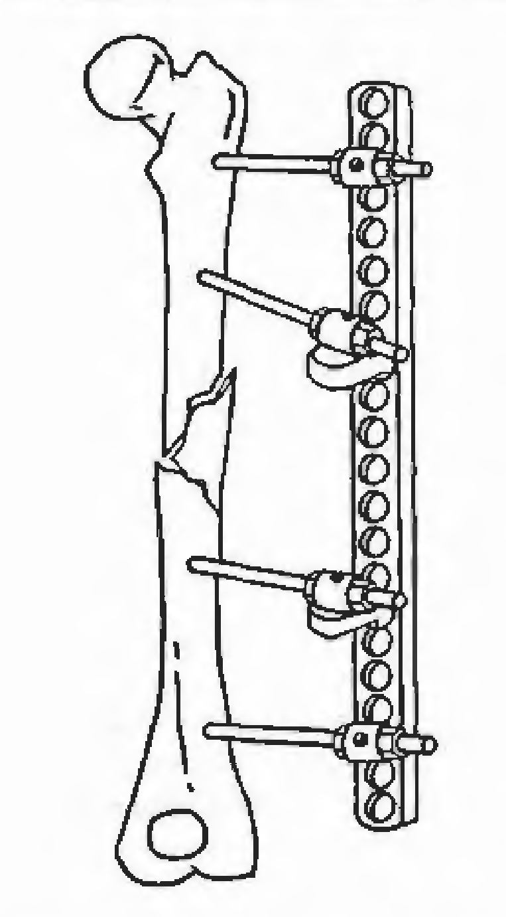
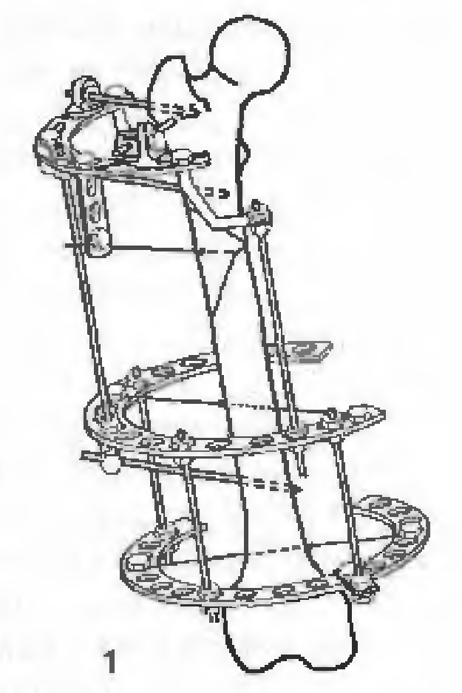
ВЧКДО АВФ

Slide 43
Переломы мыщелков бедра
Патомеханогенез: при насильственном отклонении голени кнаружи или кнутри; при падении с высоты на выпрямленные ноги; при прямом ударе по коленному суставу.

Slide 44
Клиника и диагностика
Боль в коленном суставе
Гемартроз (контуры сустава сглажены, окружность его увеличена)
Баллотирование надколенника
Рентгенограмма

Slide 45
гемартроз

Slide 46
рентгенограмма

Slide 47
Лечение
Консервативное:
Иммобилизация гипсовой лонгетой
Скелетное вытяжение (за бугристость большеберцовой кости на 1,5 – 2 мес.)
Оперативное:
Накостный остеосинтез
Остеосинтез винтами

Slide 48
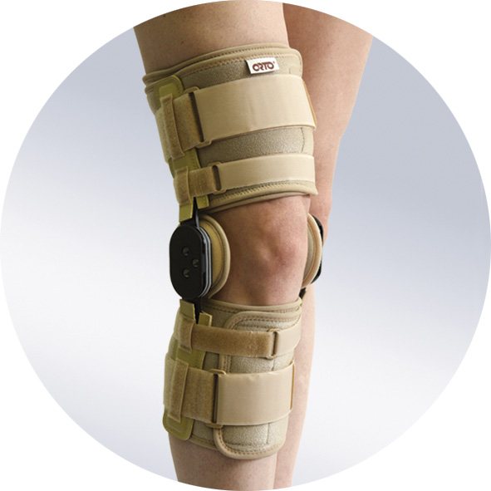
иммобилизация

Slide 49
Накостной пластиной

Slide 50
Остеосинтез винтами

Slide 51
Схема остеосинтеза по Г.А. Илизарову

